Slide 4
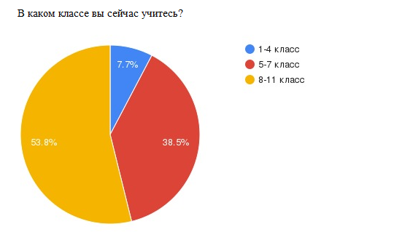

Slide 5
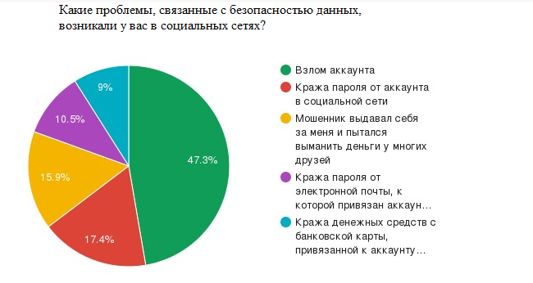

Slide 6
Достоинства
Игра-викторина "Информационная безопасность"
Различные по сложности вопросы дают разное количество очков
Недостатки
Игра состоит только из вопросов и ответов без предварительного объяснения материала
Нет интересного финала, основная задача только в том, чтобы ответить на большинство вопросов
6

Slide 7
Достоинства
Веб-квест по информационной безопасности
Многообразие комнат и заданий, которые нужно выполнить, чтобы выбраться
Скрытые подсказки
Недостатки
Достоинства
Каждая комната – отдельная страница браузера
Нет дополнительных подсказок, которые бы помогли понять куда нужно двигаться.
7

Slide 8
8

Slide 9
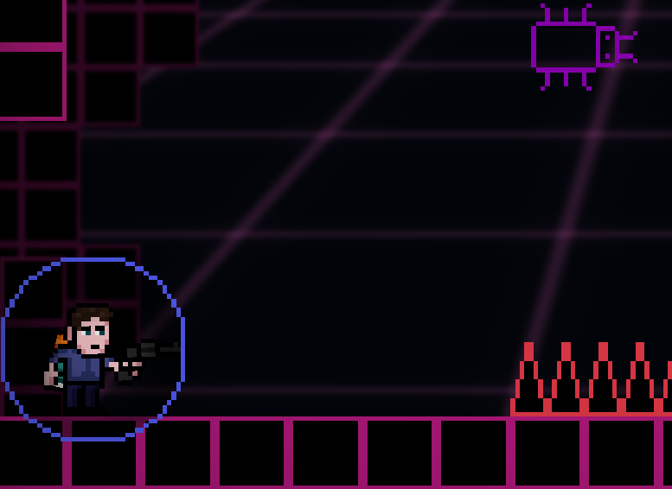
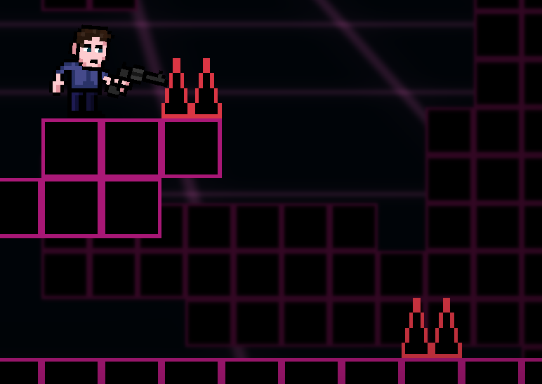
Механики игры и процесс обучения
В виртуальном мире находится множество опасностей: разные виды врагов, препятствия в виде шипов и прыжков по отдельным блокам.
9

Slide 10
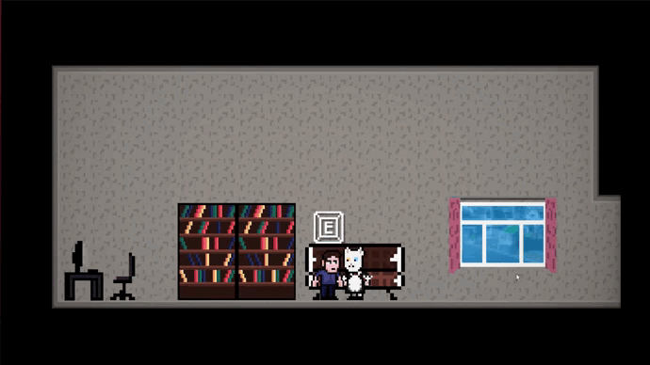
Механики игры и процесс обучения
Взаимодействуя с второстепенными персонажами, игрок получает знания в сфере информационной безопасности.
10

Slide 11
Механики игры и процесс обучения
Взаимодействие c запертые двери, для открытия которых необходимо прочесть теоретический материал, который предоставляют второстепенные персонажи.
11

Slide 12
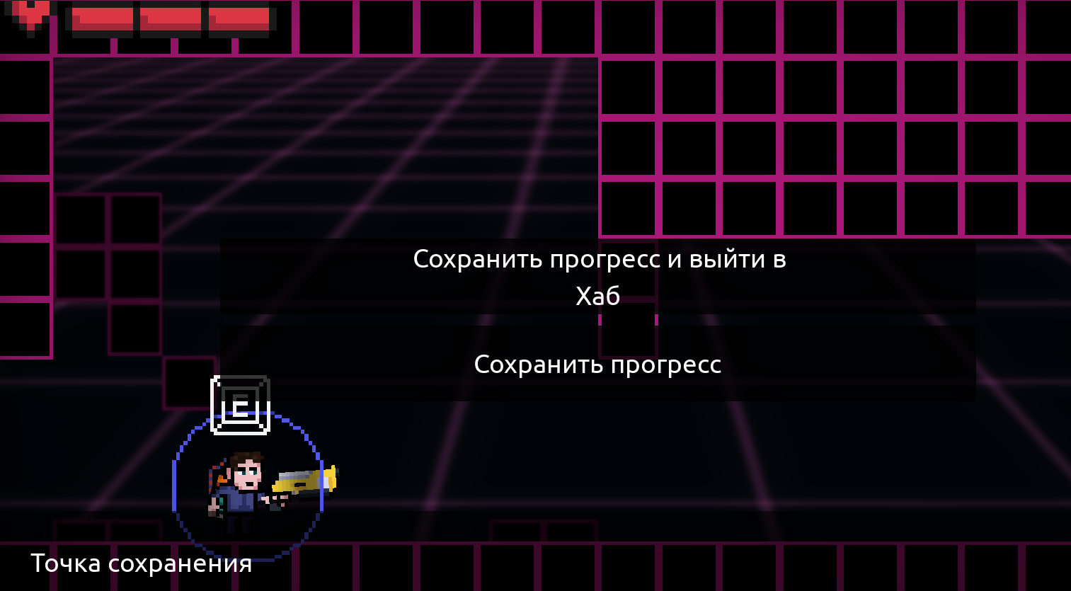
Механики игры и процесс обучения
Присутствуют точки сохранения
12

Slide 13
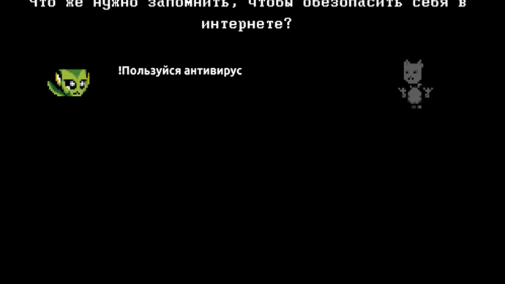
Механики игры и процесс обучения
В конце после победы над боссом, появляется основная памятка, в которой перечислены ключевые правила, полученные от персонажей в ходе игры.
13

Slide 14
Образовательный результат
Узнали определение информационной безопасности, и кто же такие хакеры.
Получили сведения о кибербуллинге и как стоит с ним бороться
Осведомились о персональных данных и их типах
Познакомились с определением вредоносных программ и узнали основные их разновидности
Ознакомились с тремя основными принципами ИБ и что они обозначают
Получили итоговый мини-гайд правил, которые нужно соблюдать в сети, чтобы обезопасить себя и свои данные от угроз
14

Slide 15
15

